Slide 1

Ecole inclusive et parcours santé
Elèves à Besoins Educatifs Particuliers et aménagements des espaces

Slide 2
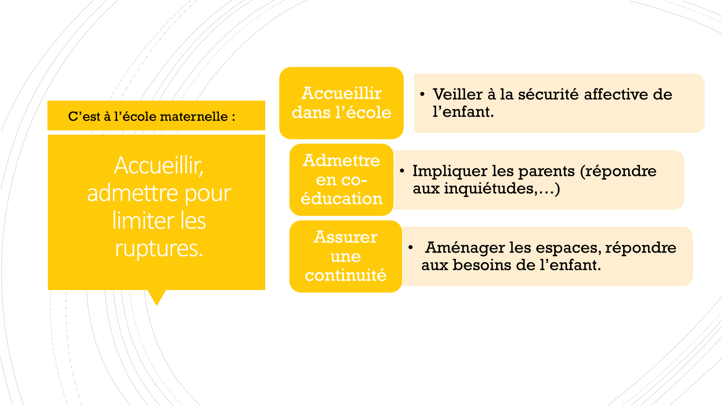
L’inclusion des élèves en maternelle: c’est quoi ?

Slide 3
L’école inclusive :
On définit l'inclusion comme le processus d’ « offrir des opportunités égales et un accès équitable à tous les individus ».
L’un des 3 leviers pour agir pour une École toujours plus inclusive est de « renforcer l'accompagnement des élèves à besoins éducatifs particuliers ».
Circulaire de rentrée 2019 – école inclusive.
L’article L-111-1 du code de l’éducation. Ressources Eduscol
Observer
QUELLES DEMARCHES ?
ANALYSER
Trouver de l’aide
Aménager
Cet accompagnement passe notamment par l’adaptation des aménagements de la classe et des lieux de vie de l’école.
S’informer
Notes:
3 leviers pour agir pour une École toujours plus inclusive
Améliorer l'identification des élèves à besoins éducatifs particuliers.
Renforcer l'accompagnement des élèves à besoins éducatifs particuliers.
Développer la culture de l'inclusion scolaire chez les personnels.
3

Slide 4
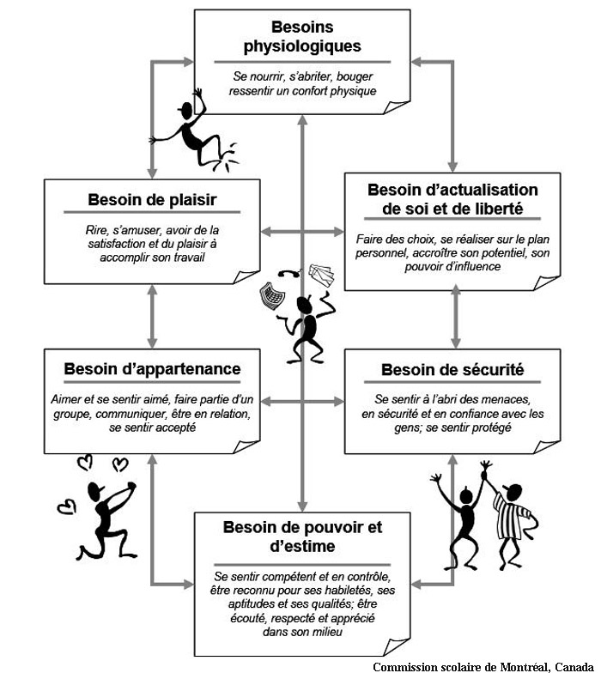
Pyramide de Maslow
Une focale :
Assurer une continuité en aménageant les espaces pour répondre aux besoins de l’enfant
besoin
de
s'accomplir
besoin d'estime
besoin d’appartenance
besoin de sécurité
besoins physiologiques

Slide 5
Il faut pour cela répondre, à minima, aux besoins physiologiques et de sécurité.
LE BIEN ÊTRE A L’ECOLE : UN BESOIN FONDAMENTAL
Les besoins physiologiques: le sommeil, la collation, l’hygiène et la propreté.
Les regards : Exploiter des espaces où l’élève peut ressentir le regard bienveillant de l’enseignant ou à contrario, peut se sentir seul, sans aucun regard posé sur lui dans un espace sécurisé
Espace sécurisé et sécurisant : confiance, connaissance, régularité, temporalité, compréhension, explicitation, droit à la non-réussite, à l’essai,…
Un travail en organisation partagée et réfléchie avec les autres adultes ( ATSEM notamment) pour assurer une réelle continuité.
Notes:
Le bien être, la prévention de toutes formes de violences, c’est aussi la prévention de l’absentéisme…
5

Slide 6
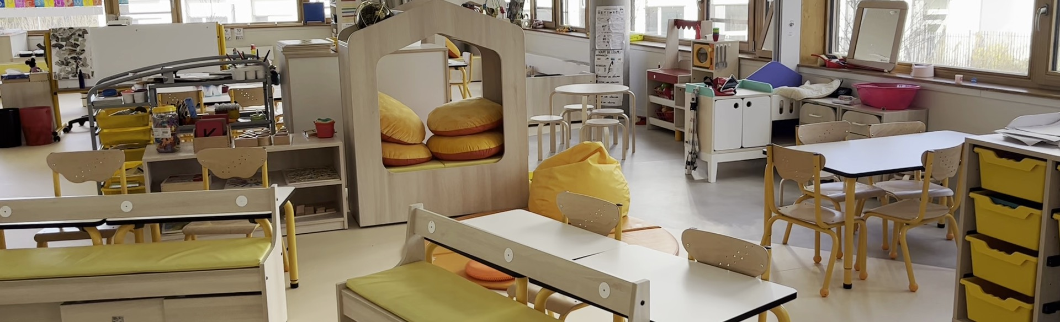
AMENAGER : c’est quoi ?
Des points d’attention sur :
    l’organisation de l’espace
    l’organisation du temps

Slide 7
Pourquoi repenser l’espace de la classe ?
Répondre à un besoin de l’élève
Acte pédagogique
C’est un facilitateur
Permettre accueillir les singularités de tous les élèves pour offrir un cadre plus inclusif
Objectif de plaisir pour enseignant et élève
Notes:
Travaux de Louise Michaud
directrice du Département Architecture et Aménagement de l'espace de l’institut de la petite enfance (dirigé par boris cyrulnik)
Acte pedagogique comme préparer seance
Répondre a des objectif précis en cohérence avec pratique pedagogique
Attention c’est un facilitateur ne fait pas tout
Permettre accueillir les singularités de tous les élèves (adaptabilité) plus inclusif
7

Slide 8
Par où commencer ?
Lister les espaces disponibles dans votre classe et votre école
S’inspirer de ce que l’on peut voir ailleurs et l’adapter
Changer sa vision et accepter un mode fonctionnement différent
Accepter de prendre le temps
Notes:
pas un modèle de classe
un modèle d'aménagement d'espace (ilot en cycle 2 et 3)
vous sentiez à l'aise dans votre espace (espace sécurisé pour l’enseignant)
Liste : Exemple dortoir (space expérimentaiton ou retrait)
Vision :
Certains enfants ont tendance à papillonner d'une activité (manque attention, n’arrive à se canaliser, manque implication…), d’autres observe seulement (méditatifs)
Pourquoi ? Manque de sécurisation (besoin de se rasurer) ou alors observation (apprendre en observant les autres)
Temps :
lui laisser le temps de s'intéresser et de passer à une autre activité et se laisser soi-même également le temps en tant qu'enseignant d'accepter et d'accompagner cet enfant.
8

Slide 9
Des espaces par usage
Rosan Bosch, designeuse néerlandaise installée à Copenhague (Danemark), profite d’une reconnaissance internationale grâce aux nombreux projets d’architecture scolaire auxquels elle a contribué.
Selon son expérience, l’espace induit des comportements appropriés ; il doit faciliter et prendre en compte la diversité des besoins selon les moments, la nature des activités menées et surtout les individus.
Notes:
9

Slide 10



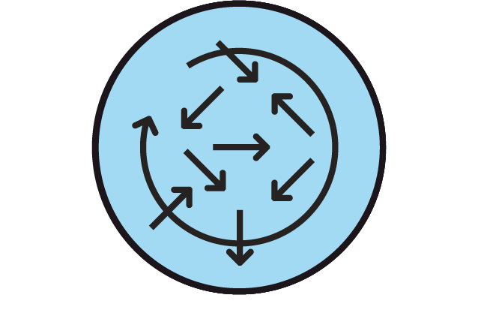

5 types d'espaces
Le nid
Le feu de camp
Le forum
Le point d’eau
Le laboratoire
Notes:
10

Slide 11
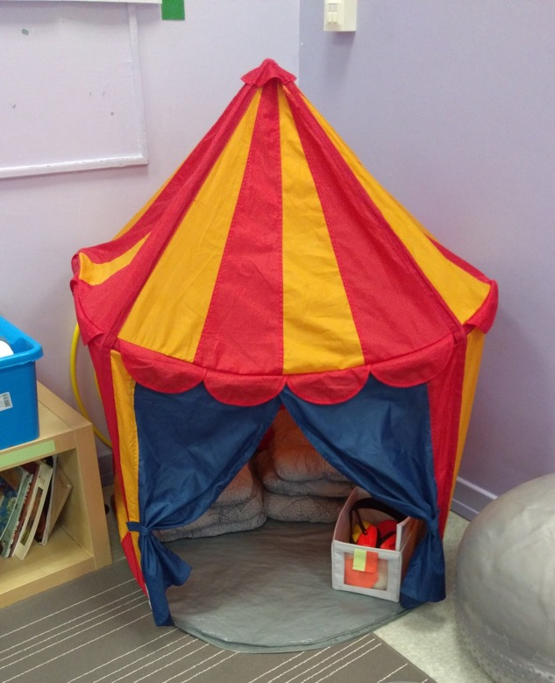
5 types d'espaces
Espace privé, isolé pour l’apprentissage, espace de travail individuel et concentré, séparé de l’environnement, il favorise le retour sur soi, l’entraînement et la réflexivité pour apprendre.
Le nid
Notes:
C'est un espace de repli, de concentration,
modalités de travail plutôt individuelles et d'ordre de de la concentration justement,
un tipeee, une cabane par l'autorisation pour les enfants de travailler sous une table par les par exemple.
Ce qu'il faut retenir ici, c'est la nécessité que cet endroit soit plutôt calme et que seul un enfant à la fois puisse être puisse y être accueilli.
11

Slide 12
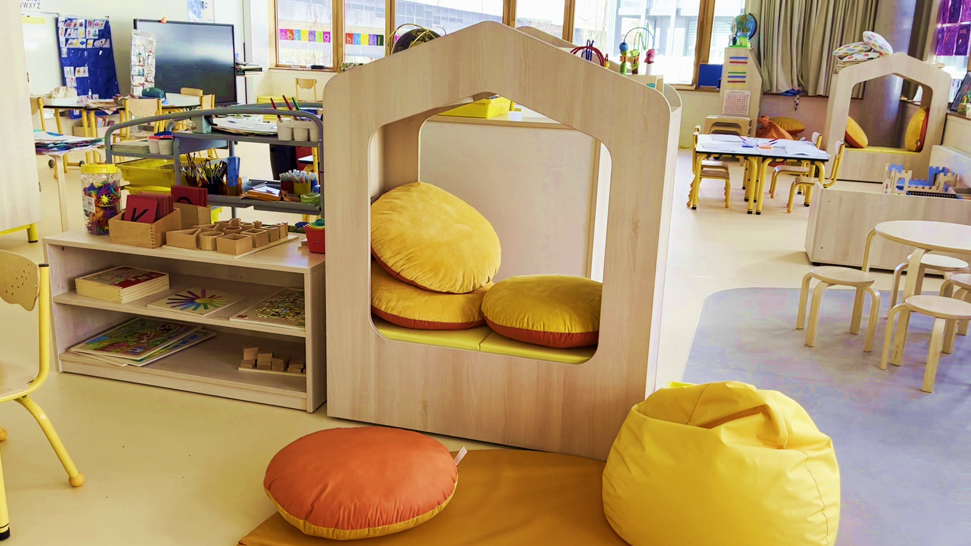
Notes:
12

Slide 13
5 types d'espaces
Ce lieu répond à des besoins d’apprentissage en petit groupe dans lesquels on peut discuter librement, lancer les projets et produire en coopérant.
Le feu de camp
Notes:
c'est un espace coopératif où les enfants peuvent venir par petits groupes,
réaliser des activités,
peuvent travailler de façon collective.
Cela peut être matérialisé par une table avec des chaises autour, une place suffisamment grande pour travailler au sol.
13

Slide 14
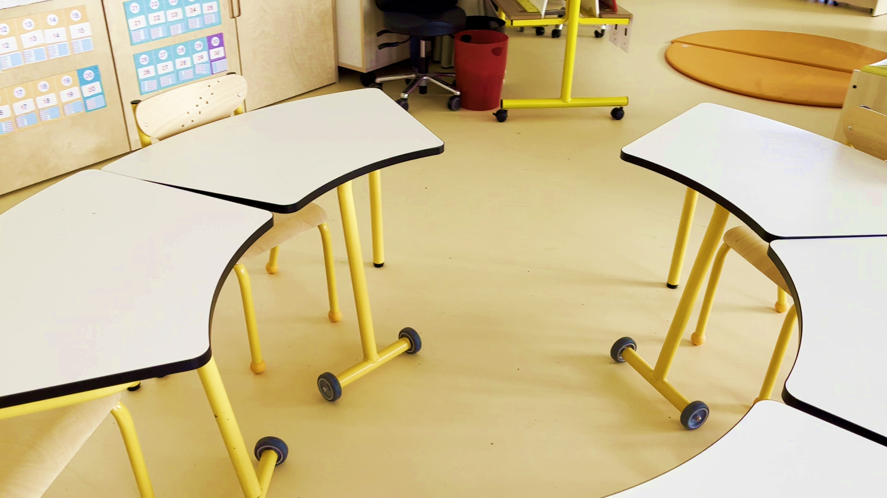

Slide 15
5 types d'espaces
Espace de communication où une personne face à un groupe présente un sujet, une peinture. Cet espace de présentation ou de performance permet de montrer des objets physiques, de les projeter via une interface numérique. Des gradins peuvent offrir un confort d’écoute collective pour découvrir la prestation.
Le forum
Notes:
Cette fois-ci c'est un espace de communication, un espace de présentation
personne qui présente à l'ensemble d'un groupe (enseignant ou eleve) qui présente un travail, qui présente un dessin ou un objet.
Nous avons dans la majorité des classes, des espaces regroupements qui sont matérialisés par des bancs.
Vous pouvez, pour gagner de la place, imaginer que cela se fasse au sol.
Certains enseignants matérialisent cela par une ligne qui peut être faite de ruban adhésif sur laquelle les enfants peuvent s'asseoir.
On peut imaginer également selon les coûts, selon le matériel disponible dans votre école, que cela soit fait de façon sur mesure sous forme de gradins.
15

Slide 16
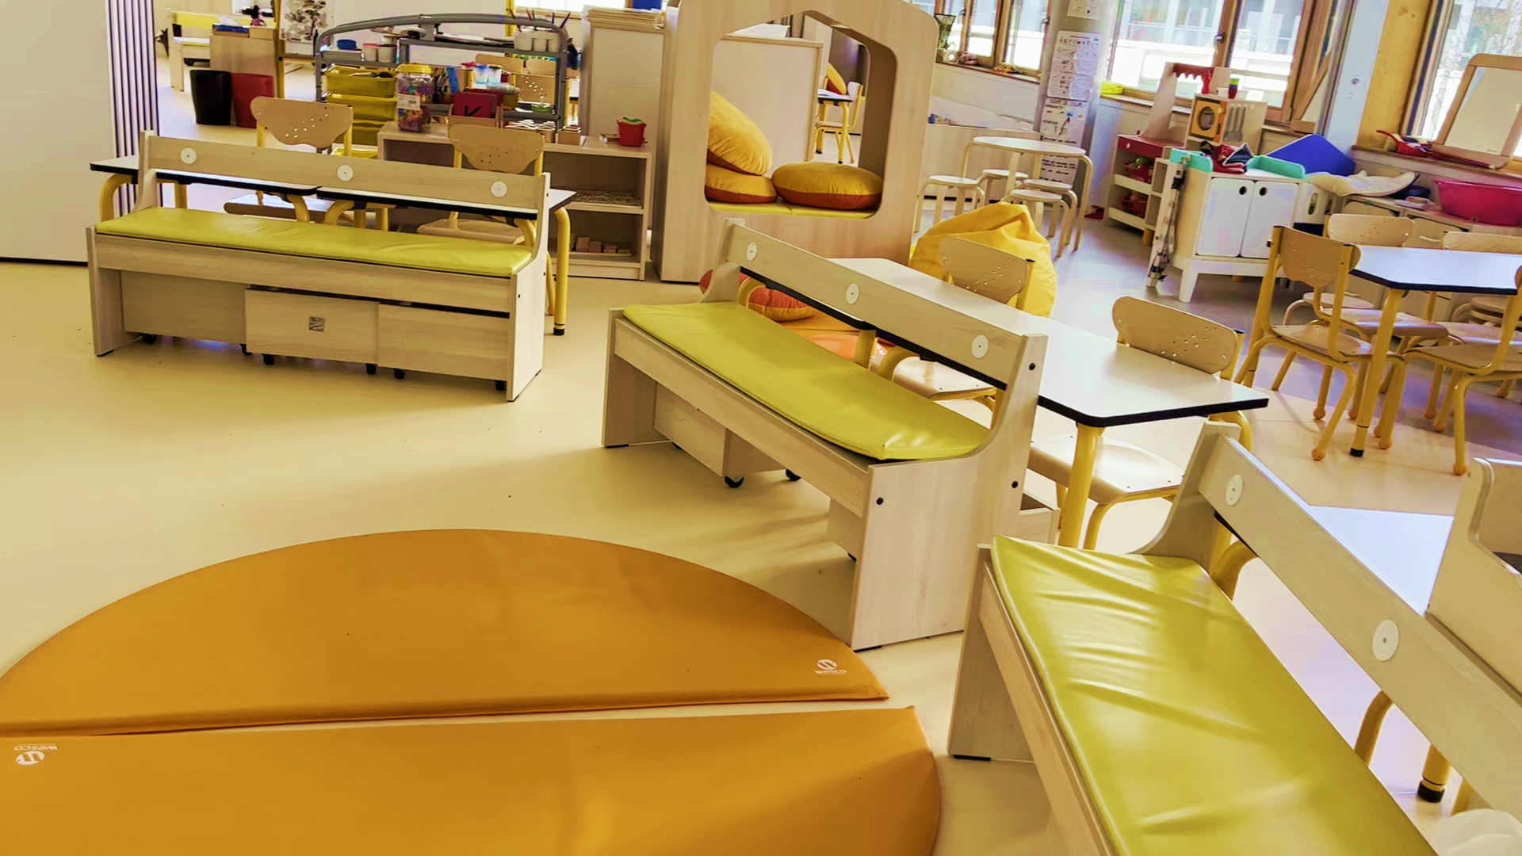

Slide 17
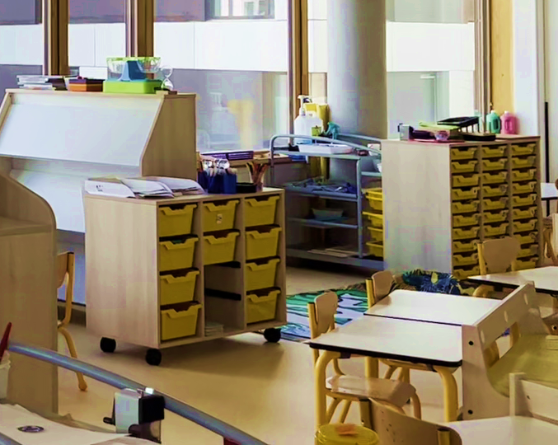
5 types d'espaces
Lieu ouvert de rencontre occasionnelle d’une durée plutôt courte. C’est un espace de libre circulation facilitant les échanges informels, rapides et d’impulsion. C’est un lieu de médiation et d’interaction fluide.
Le point d’eau
Notes:
un espace d'interaction rapide, de d'échange informel entre les enfants.
un espace de vie dans la dans la salle de classe, ce peut être matérialisé par un meuble dans lequel les enfants peuvent venir chercher du matériel.
Ce peut être ce peut être un endroit d'échange.
Par exemple, dans de nombreuses classes, les espaces de bibliothèque, les espaces de lecture servent un petit peu de lieux d'échange informel.
En tout cas, il est ici question d'accepter d'avoir voir un espace de vie, un espace où l'on ne contrôle pas nécessairement tous les échanges qui se font entre les élèves.
17

Slide 18
5 types d'espaces
Espace dans lequel on peut bouger, utiliser son corps, fabriquer, faire du bruit, manipuler et expérimenter. Évolutif et créatif, il peut répondre à une diversité de projets selon des objectifs d’apprentissage.
Le laboratoire
Notes:
un espace d'expérimentation, qu'elle soit artistique, qu'elle soit sensorielle, qu'elle soit physique.
peuvent bouger, peuvent faire du bruit, ils peuvent écouter de la musique, ils peuvent peindre sans gêner les autres et avec du matériel qui ne craint pas la peinture par exemple.
un espace plus isolé, plus excentré, dans lequel les enfants ne risquent pas de gêner les autres
18

Slide 19
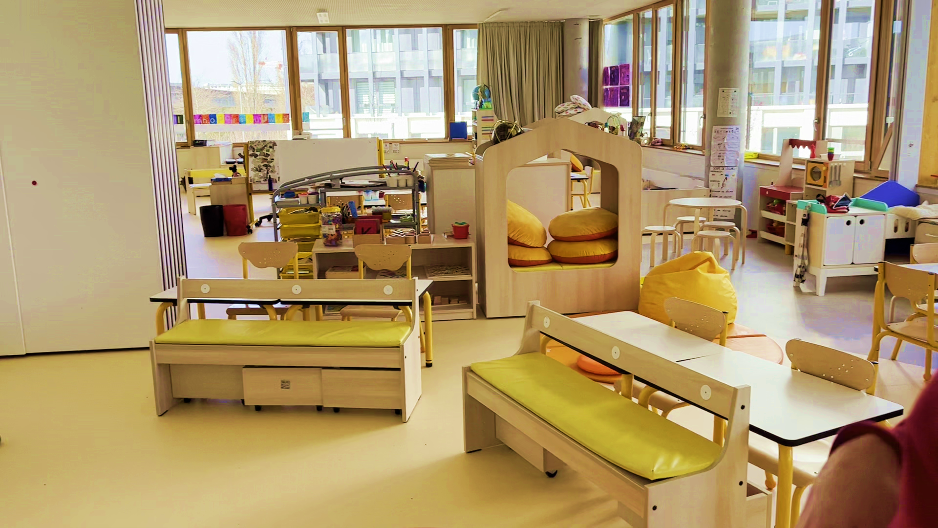
Notes:
19

Slide 20

L’enveloppe classe et la stimulation visuelle
Affichages servent pour :
Mettre en place des routines
Sécuriser les enfants
Affichages stables
Travailler sur un projet
Se remémorer
Affichages temporaires
Notes:
(calendrier avec dates anniversaires, photos des intervenants ou famille, droite graduée, bande numérique…)
20

Slide 21
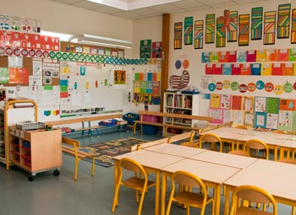
Notes:
attention à ne pas afficher trop, car cela peut provoquer de la surstimulation
21

Slide 22
L’enveloppe classe et la stimulation visuelle
La couleur :
Une étude a prouvé que ce qui était ce qui fonctionnait le mieux en faveur de la concentration des élèves et d'avoir une classe aux couleurs claires avec un seul mur peint de couleur vive et d'avoir des points d'autres points de couleurs vives que l'on peut retrouver sur du matériel, sur du mobilier
Notes:
22

Slide 23
L’enveloppe classe et la stimulation visuelle
La lumière (naturelle et artificielle)
Espaces plus ou moins sombres selon leur localisation :
  des espaces calmes, des espaces de repos peuvent être placés dans les zones les plus sombres,
  des espaces, notamment de concentration, peuvent être placés au niveau des fenêtres.
Notes:
Vous ne pouvez souvent pas la régler ou la moduler. En revanche, vous avez à la fois une lumière artificielle et à la fois une lumière naturelle.
Ainsi ce que ce que vous pourriez faire, c'est déplacer et agencer votre espace de classe pour pouvoir disposer les différents ateliers
23

Slide 24
L’enveloppe classe et la stimulation visuelle
La lumière focalisée
favorise la concentration qui dure plus longtemps, mais fait aussi diminuer le niveau sonore dans la classe.
Exemple : une table, peut être face à un mur ou adossée à un meuble pour favoriser la concentration sur laquelle serait disposée une lampe de bureau.
Notes:
Vous ne pouvez souvent pas la régler ou la moduler. En revanche, vous avez à la fois une lumière artificielle et à la fois une lumière naturelle.
Ainsi ce que ce que vous pourriez faire, c'est déplacer et agencer votre espace de classe pour pouvoir disposer les différents ateliers
24

Slide 25
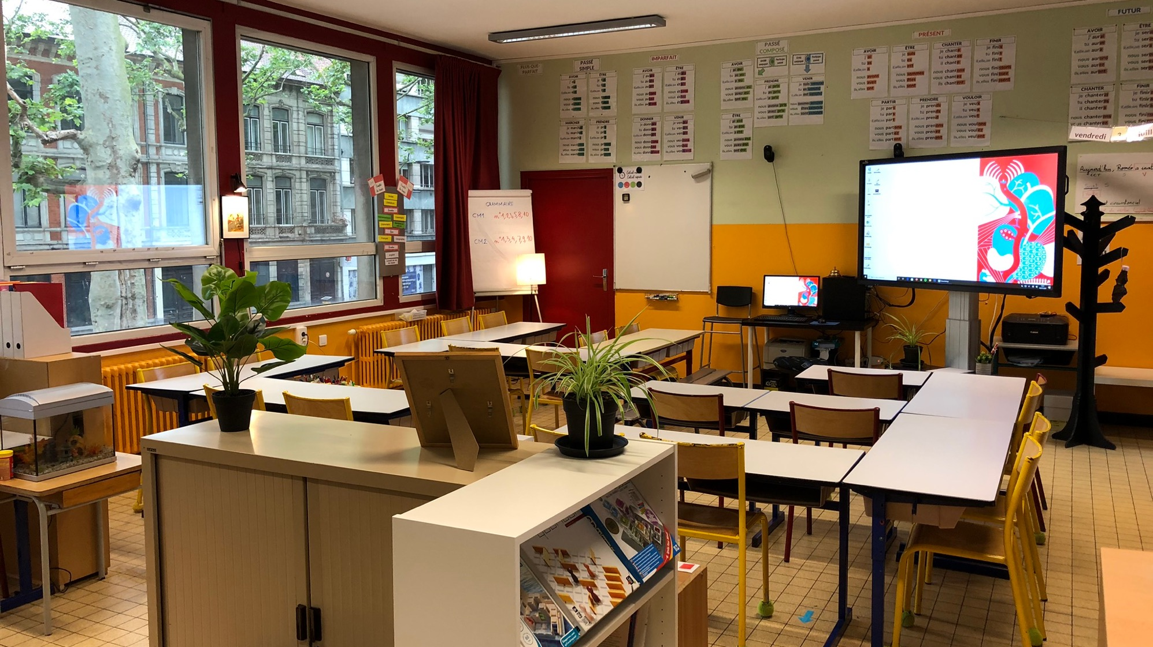

Slide 26
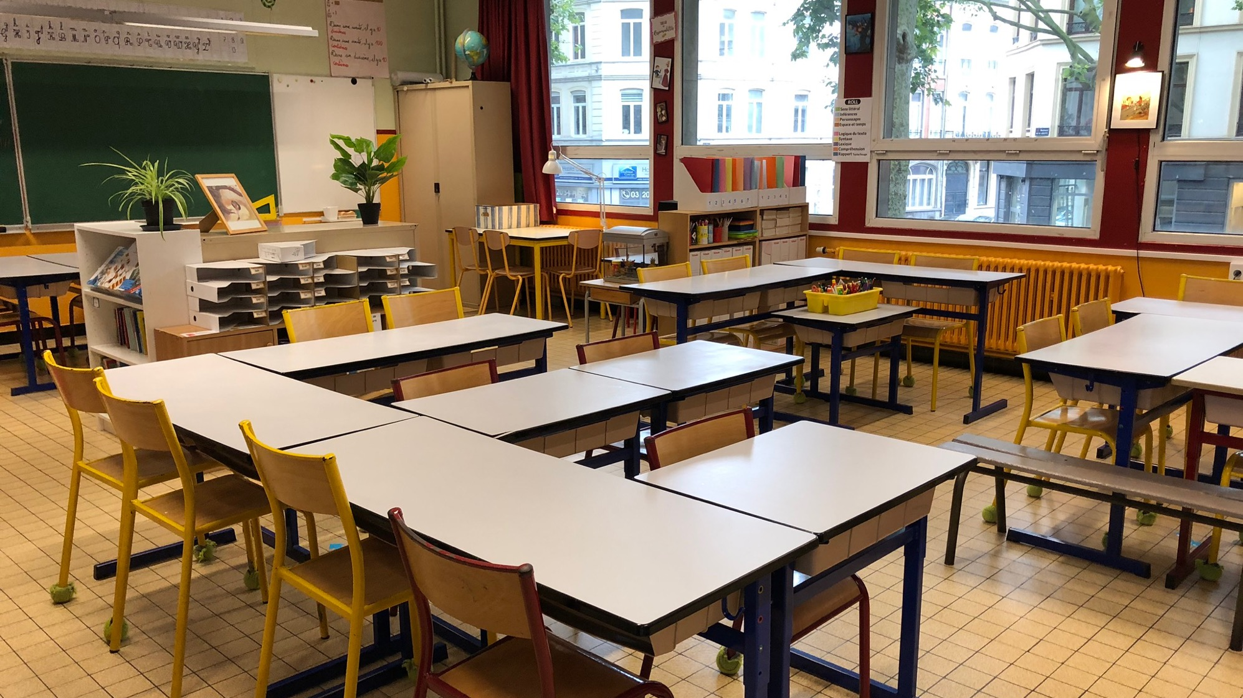
Notes:
26

Slide 27
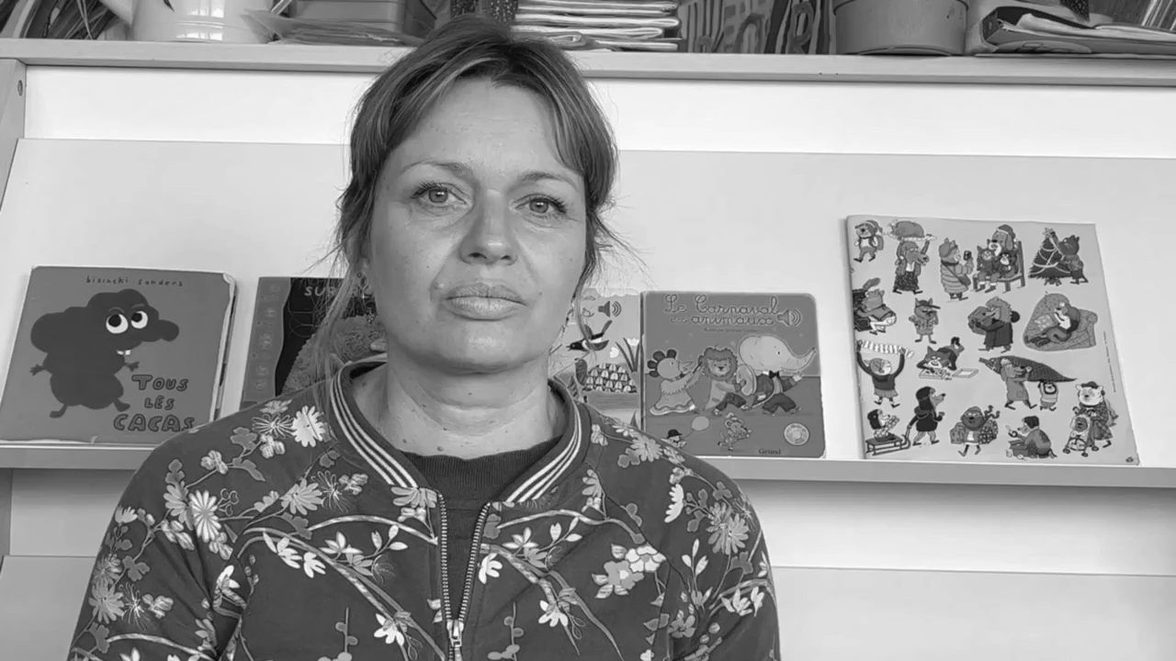

Slide 28
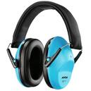
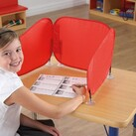
Quelques exemples d’aménagements possibles à des besoins particuliers.
Sensibilité aux stimuli sensoriels
Certains enfants apprécient d’avoir une place "bulle", un peu à l'écart de l'agitation de la classe. (Possibilité d'utiliser un petit paravent ou une étagère en guise de paravent)
Deux outils fort utiles : Le casque anti-bruit (A utiliser ponctuellement pour ne pas créer de dépendance) et le paravent de table Pop-Up ( à partir de la GS).

Slide 29
Quelques exemples d’aménagements possibles à des besoins particuliers.
Sensibilité à la collectivité, au grand groupe
Exemple : La récré « c'est la jungle ».
La récréation, moment souvent apprécié peut devenir compliqué : du monde, du bruit, des mouvements, des contacts imprévisibles...
Laisser la possibilité à l'enfant de prendre avec lui un livre, un jouet, un doudou... quelque chose qui le rassure.
Prévoir avec lui une solution de replis : systématique ou en cas de besoin uniquement : un coin calme et qui lui est réservé, un coin de classe ou de bibliothèque (s'il y a un adulte pour le surveiller).
Pour les entrées/sorties : laisser la possibilité d'entrer/sortir quelques minutes avant ou après les autres pour lui éviter le brouhaha et l'agitation du couloir.

Slide 30
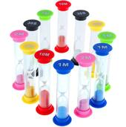

Quelques exemples d’aménagements possibles à des besoins particuliers.
Les transitions sont souvent difficiles : rupture, nouveau voyage vers l'inconnu.
Propositions : Créer un outil personnalisé pour LUI (Ou plusieurs outils : Planning de la semaine si plusieurs maîtresses / services de soin etc. ET emploi du temps journalier par exemple), car il risque
de ne pas se sentir concerné par les outils communs.
Et il faudra beaucoup imager (Images, Pictogrammes, Photos des lieux, des personnes...)
En cas d'imprévu : prendre le temps de lui expliquer, le noter sur l'emploi du temps si possible.
Utiliser conjointement un outil pour l'aider à visualiser la durée de l'activité et surtout anticiper la fin de celle-ci.
Utilisation possibles des sabliers ou un Timer (La partie rouge se réduit avec le temps)
Sensibilité à la temporalité
Notes:
30

Slide 31
Quelques exemples d’aménagements possibles à des besoins particuliers.
Sensibilité à la durée et/ou à la tâche de l’activité.
Quand les stimulations sont trop importantes ou non adaptées, une crise peut survenir.
Propositions:
Identifier les signes précurseurs de mal-être (Mains sur les oreilles, balancements...) et prévoir un lieu pour s'isoler et se ressourcer en cas de besoin.
Mettre en place un "Coin du calme" ou au moins une "Boîte à calme" à utiliser dans un lieu un peu à l'écart. On peut prévoir un espace détente, un espace multi-sensoriel de relaxation douce et apaisante
Beaucoup d'enfants dits TSA ont une activité rituelle qui les apaise (souvent en lien avec l'une de leur passion). Il peut être intéressant de la rendre réalisable dans le coin du calme (En mettant à disposition le matériel nécessaire par exemple)

Slide 32
Quelques exemples d’aménagements possibles à des besoins particuliers.
Sensibilité à la durée et/ou à la tâche de l’activité.
Prévoir aussi un temps de pause pour décompresser entre les activités
(Pas forcément dans le coin du calme, mais identifier clairement les activités possibles dans ces moments-là : quoi ? où ? quand ?)

Slide 33
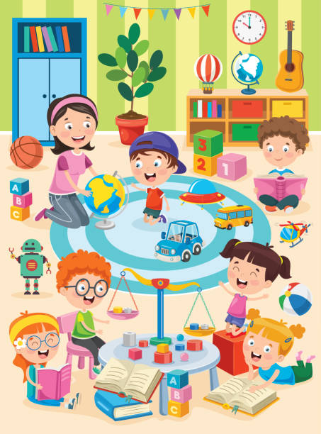
Même si l’inclusion efficace n’est pas chose aisée, essayer et le conscientiser est un geste professionnel de l’enseignant.
ECOLE INCLUSIVE ET PARCOURS SANTE :
AMENAGER l’organisation Spacio-temporelle.
Par un aménagement propice à la sécurisation du parcours des jeunes élèves, qui répond à leurs besoins nous agissons en prévention sur la réduction des écarts.
Les enfants déclarants aimer l’école, dès leur entrée à l’école maternelle, s’adaptent mieux et participent plus en classe, ce qui contribue à des niveaux scolaires de réussites scolaires plus élevés.

Slide 34

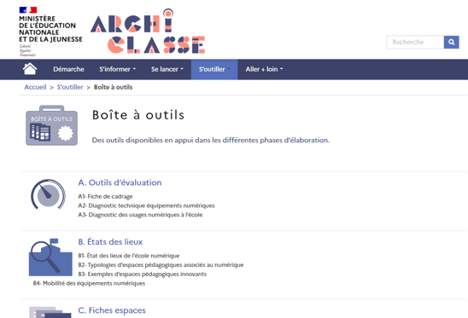

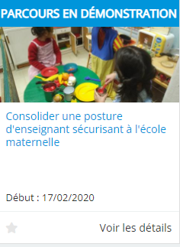
Des ressources :
Ressource Eduscol :
Un aménagement de l’espace bien pensé
https://archiclasse.education.fr/
Ressource Eduscol :
Partie I.4 - L’oral -
Organiser la classe pour favoriser les interactions langagières (Chapitre 3)
Notes:
34

